Slide 1

TRƯỜNG TIỂU HỌC ÁI MỘ B
Tuần 25
Tập viết bài 130, 131

Slide 2


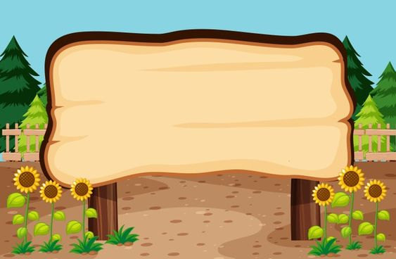

KHỞI ĐỘNG

Slide 3


Slide 4

TẬP VIẾT
Tiết 50: oăng, con hoẵng, oăc, ngoắc tay, oanh, khoanh, oach, thu hoạch

Slide 5

1. KHÁM PHÁ

Slide 6

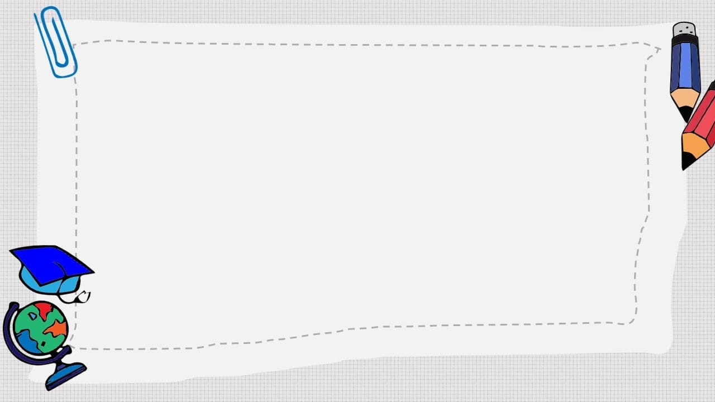
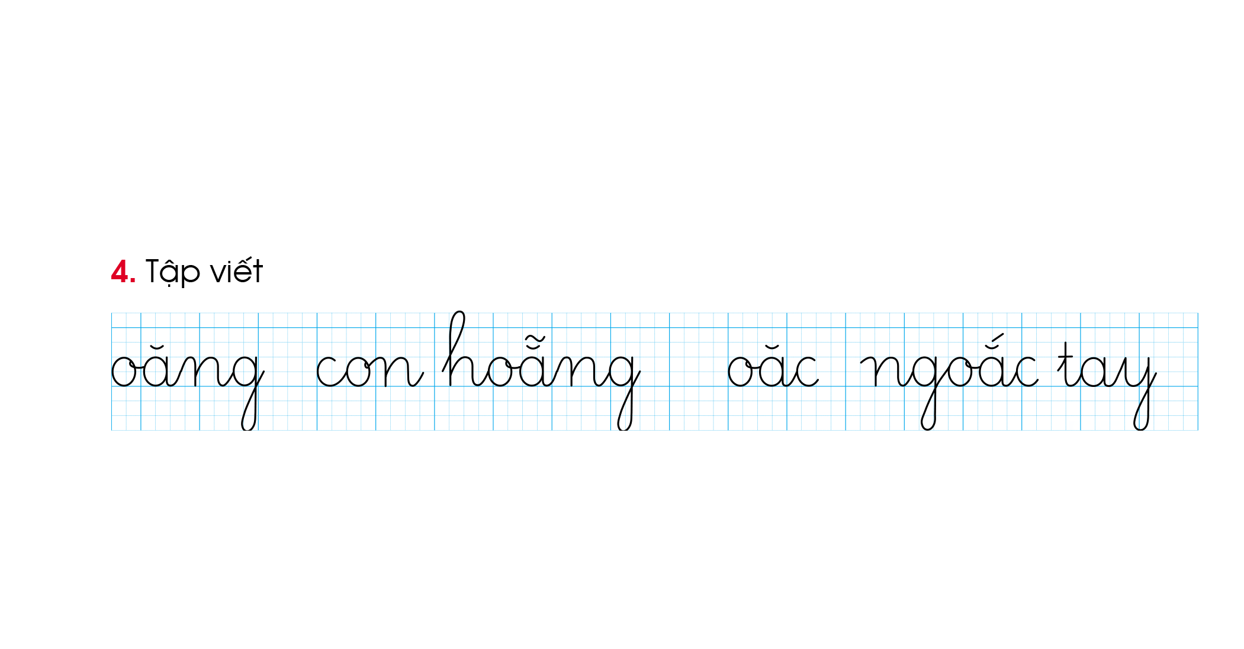
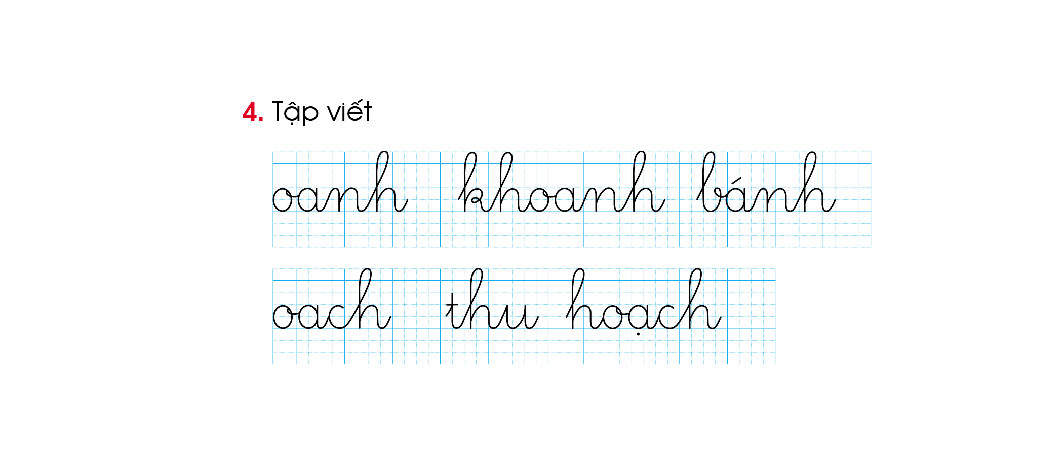
ĐỌC BÀI VIẾT

Slide 7
ĐỌC BÀI VIẾT
con hƋng ngĳc tay
khΞnh bánh thu hĲch
hƋng ngǠc kế hĲch

Slide 8
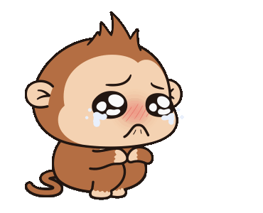

Nhận xét bài viết
Trò chơi:
Khỉ con tập viết.
Luật chơi:
Hôm nay thầy giáo Voi giao nhiệm vụ cho cả lớp về nhà viết các vần mới học oăng, oăc, oanh, oach. Nhưng trong giờ học khỉ con mải nghĩ đến chuyện tập đi xe đạp nên đã không chú ý cách viết. Giờ bạn đang rất buồn vì viết mãi vẫn chưa đúng và đẹp như thầy dặn.
Chia lớp thành 4 đội tương ứng với 4 vần: oăng, oăc, oanh, oach để hướng dẫn bạn cách viết đúng Độ cao chữ (vần), cách viết.
Đội nào hướng dẫn rõ ràng, chính xác nhất là đội chiến thắng.
Hướng dẫn thực hiện:
Click vào màn hình: hiện nhiệm vụ 4 đội.
Click vào từng đội: khỉ con thả 1 like sau khi đội trình bày xong.
Click vào hình khỉ con đu dây: kết thúc, lời cảm ơn của bạn khỉ.

Slide 9





Trò chơi:
Khỉ con tập viết.
Cảm ơn các bạn nhỏ !
Đội 1
Đội 2
Đội 3
Đội 4

Slide 10
NHẬN XÉT BÀI VIẾT
Độ cao các con chữ:
Chữ cao 2 li: o, a, ă, n, c
Chữ cao 3 li: t
Chữ cao 5 li: g, h, k, y, b

Slide 11
NHẬN XÉT BÀI VIẾT
con hƋng ngĳc tay
khΞnh bánh thu hĲch
hƋng ngǠc kế hĲch
Độ cao các con chữ hạ cỡ nhỏ :
Chữ cao 1 li: o, a, ă, n, c
Chữ cao 1,5 li: t
Chữ cao 2,5 li: g, h, k, y, b

Slide 12
2. LUYỆN TẬP

Slide 13

HƯỚNG DẪN VIẾT

Slide 14

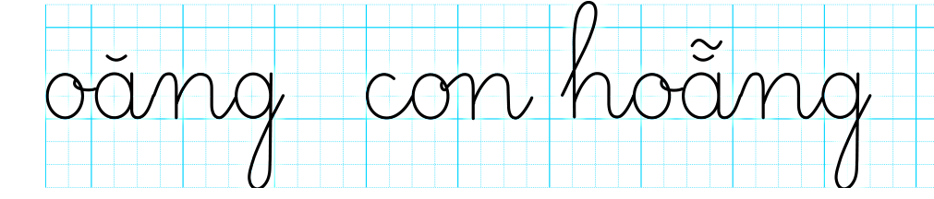
VIẾT BẢNG CON

Slide 15
HƯỚNG DẪN VIẾT

Slide 16
VIẾT BẢNG CON

Slide 17
VIẾT CHỮ CỠ NHỎ
con hƋng ngĳc tay
khΞnh bánh thu hĲch
hƋng ngǠc kế hĲch

Slide 18



VIẾT VỞ LUYỆN VIẾT

